Slide 1
事业单位面试
提前学
态度观点
主讲人：赵环环

Slide 2
个人简介
赵环环
成公教育面试研究院六室主任
从事公考面试培训工作4年
累积突破10000小时
授课思路清晰，善于旁征博引，注重学员个性化指导的同时疏导心理压力。

Slide 3
【态度观点题型】
第一个问题：什么是态度观点类题型？
别人的观点，我们发表自己的态度。
第二个问题：态度观点类题分为哪几类？往年考过哪些真题？
态度观点类的题型按照题干中观点的数量分为：单观点、双观点、多观点。

Slide 4
【例题】
1、有人说“人当自信不自负”。对此你怎么看？
2、有人说“基层永无出头之日，如果再给我一次机会，我死都不会去”，你怎么看？
3、某地要建口袋公园，对此，有人说好，给人们带来便利，满足健身等生活需要；有人说不好，因为要在周边建垃圾场，影响居民。对此你怎么看？
4、有人说：“钱不是万能的”；有人说：“没有钱是万万不能的”。你怎么看？
5、有人说：“职业规划要看兴趣”；有人说：“职业规划要看实际”；有人说：“职业规划要看意义”。对此你怎么看？

Slide 5
【双观点答题思路】
破题表态—分析第一个观点—分析第二个观点—总结建议
例题一：有人说：“钱不是万能的”；有人说：“没有钱是万万不能的”。你怎么看？
破题表态：
（1）莎士比亚从说过，一千个人眼中有一千个哈姆雷特，意思是说每个人站的角度不用，所以看待同一件事就会有不同的想法。就如题干中所说的，有人认为钱不是万能，有人认为没有钱是万万不能的，我认为两个观点都有其一定的道理，没有谁对谁错。
（2）苏轼曾经写过：横看成岭侧成峰，远近高低各不同。这就说明不同的人站在不同的角度看待同一件事，得到的结果也不一样，就像……
（3）卞之琳《断章》中曾写过：你站在桥上看风景，看风景的人在楼上看你，明月装饰了你的窗，你装饰了别人的梦。表面上这是在写唯美的爱情故事，其实卞之琳是想告诉我们凡是要从辩证的角度去看待问题就像……

Slide 6
【成公独家】
第一点，钱不是万能的。对，钱确实不是万能的。为什么说钱不是万能的呢？ 在我看来， 钱能买的了房子，但是买不了家庭； 钱能买的了玫瑰，但是买不了爱情； 钱能买的了医疗， 但是买不了健康。其实这句话就是要告我们，一定要树立正确的金钱观和价值观，把金钱和 利益看淡，尤其是年轻人一定要树立远大的理想，经得住金钱的诱惑。
第二点，没有钱是万万不能的。这句话换了一种角度，主要是说钱的作用和价值。政治 学上有一句话： “经济基础决定上的建筑。”就是强调金钱的重要意义，仔细分析确实如此， 大到国家，幼有所育、学有所教、劳有所得、住有所居、病有所医、老有所养，国防建设、 民生福祉、脱贫攻坚，小到个人的衣食住行，哪一样离开钱可以解决？ 所以习近平总书记说： “发展是第一要务，创新是第一动力，人才是第一资源。”发展是第一位的，也就是经济是第一位的。

Slide 7
第三点，作为新时代的青年人，这两句话给我们什么启发呢？ 我们应该怎么做呢？ 其实 就是做好两个方面，思想和行动上做到知行合一。一是思想上，有理想，树立正确的价值观、 人生观、事业观，把金钱看淡； 二是行动上，要努力学习，提升本领，为社会做贡献，如果 选择做一名公职人员，就要想尽办法，造福百姓，“为官一任，造福一方”， 自己可以清贫，但让百姓富有，我想这才是一个青年人应该做的。

Slide 8
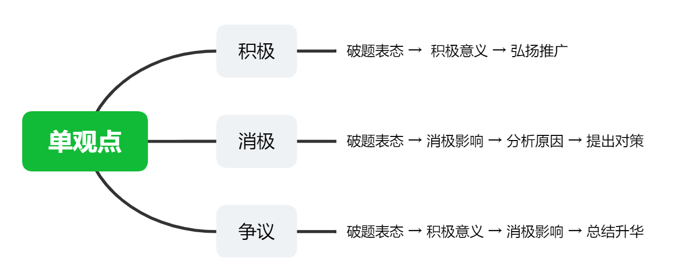
【单观点答题思路】——分为三种

Slide 9
【例题二】
有人说“人当自信不自负”。对此你怎么看？
【成公独家】
各位考官，这句话不难理解，意思清楚明了，做人要自信不能自负。到底该怎样理解这句话呢？
一、要有自信。为什么要自信呢？很多名人都谈过自己的感受，前总理温家宝就曾说过：“信心就像太阳一样充满光明和希望。”“信心比黄金还要珍贵。”强调了做人自信的重要性。从毛主席的诗词就能看出他是多么自信的一个伟人，“自信人生二百年，会当击水三千里”、“一代天骄，成吉思汗，只识弯弓射大雕，俱往矣，数风流人物，还看今朝。”正是怀着这样自信和豪迈，才有他一生的辉煌。我们也能发现，凡是优秀的人，有所成就的人，都是充满自信的人。所以，在我们生活和工作中，不管遇到什么困难和挫折，我们都要自信阳光地面对。

Slide 10
二、不能自负。什么是自负？其实就是自信过了头，骄傲、傲骄了。我们常说：“以铜为镜、可以正衣冠，以人为镜、可以明得失，以史为鉴、可以知兴替。”的确，历史上很多惨痛的教训告诉我们不能自负，从“宜将剩勇追穷寇，不可沽名学霸王”刚愎自用，被围垓（gāi）下，自刎乌江的项羽，到纸上谈兵不听谏言被诸葛亮挥泪斩杀的马谡，再到从苏联留学归来武断自负给党和人民造成惨痛教训，犯“左倾”错误的王明。他们都因为自负毁了自己的前程。前车之鉴，后事之师，不自负要牢记在心。

Slide 11
三、胜不骄，败不馁。如何对待人生？其实很简单，当取得胜利有所成就的时候不骄傲不自负，当失败时遇到挫折时不气馁要自信。一方面要努力学习、提升能力，让自己找到自信的源泉，成为一个相信自己的人；另一方面，当自己阅历增加了、眼界拓宽了、格局变高了、本领增强了、表扬的声音变多了的时候，一定要保持冷静，时刻提醒自己谦虚谨慎，做一个自信但不自负的人。

Slide 12
【多观点答题思路】
多观点答题思路：
破题表态—分析第一个观点—分析第二个观点—分析第三个观点—总结

Slide 13
例题三：有人说：“职业规划要看兴趣”；有人说：“职业规划要看实际”；有人说：“职业规划要看意义”。对此你怎么看？
【成公独家】
题干中的观点，三个人从三个角度分析职业规划要看的方面，在我看来，都有一定的道理，有句谚语说得好:“白鹭立雪， 愚人看鹭， 聪者观雪， 智者见白。 ”意思是一只白鹭立在雪里面，有的人看到了鹭，有人看到了雪，还有人看到了白色。这就是说，同一个问题，仁者见仁，智者见智。题干中的三个观点到底怎么看呢?

Slide 14
第一个观点，兴趣。俗话说:“兴趣是最好的老师。”古往今来，古今中外，很多例子都说明兴趣对于人生的职业规划很重要。不管是乔布斯，还是中国的马云，不管是雷军还是最近很火的电影《流浪地球》的编剧刘慈欣和导演郭凡，他们都是因为热爱和兴趣，才会在自己的领域中创造出优秀的成绩。兴趣能激发灵感，能促进人的创造力，能让人对事业保持长久的激情。
第二个观点，实际。俗话说:“明白比智慧更重要。 ”意思是一个人只有认清自己才能做出更准确的选择。这里的实际指的是什么?自身的实际，自己的学历、专业、特长、经验等等实际情况，当然也包括社会实际，职业规划要看社会需不需要，发展前景，只有这样才能有更好的发展，更大的舞台。

Slide 15
第三个观点，意义。每个人来到这个世界上，在社会上立足，注定了不是孤立的个体，一定是和其他人合作的。当然，职业规划，要实现自己的人生价值，也要有社会意义。黄旭华选择研究核潜艇，那是因为国家需要，一句:“甘当隐姓埋名人，实干惊天动地事。”足以证明他所从事的事业的意义；教书先生，张桂梅，用一生的心血，帮助大山里的女孩走出大山，这就是她选择事业的意义。所以说意义对于一个人选择职业也很重要。
最后，我想说，职业规划对于一个人的人生来讲是终生大事，所以在选择的时候，应该综合考虑，既要看看自己的兴趣，也要看看实际情况，更要想一想自己未来的事业能为国家为社会贡献多大的价值，慎重地做出选择，这样才是负责任的表现。

Slide 16
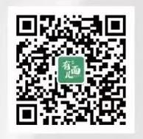
公考选成公 上岸更轻松

